Slide 1
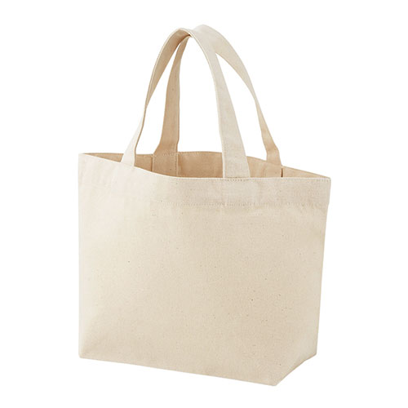
【提案書】
スフィア・リサイクルコットンランチトート（マチ付）
特徴
ランチ用はもちろんのこと、除菌グッズなどを入れるちょっとしたポーチ代わりとしても利用できるシンプルなランチトートです。リサイクルコットン素材を使用したサステナブルなアイテムです。
納期
納期スペース
仕様
素材：綿・ポリエステル・レーヨン混
サイズ：約190×200×100mm（間口300mm）
包装：ポリ袋入
備考：名入れ可能
お見積
お見積りスペース

